Slide 1
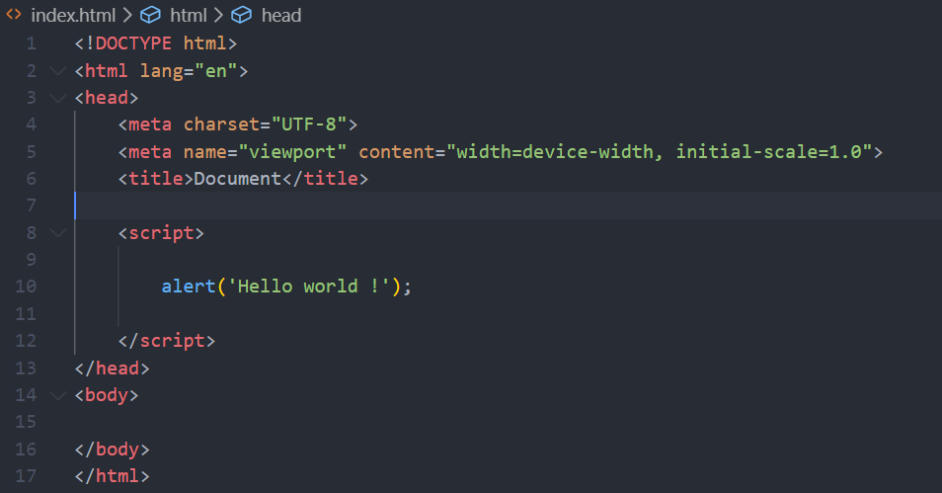
Integrer du javascript

Slide 2
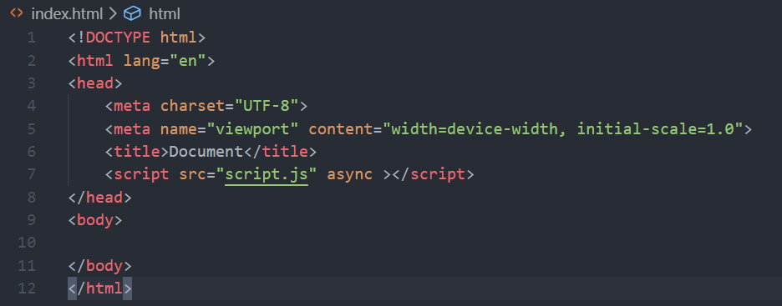
Via fichier externe
Sans bloquer le html

Slide 3
Des instructions
Variables
pointDeVie
nomPersonnage
100
“miguel”
liste_joueurs
joueur_1
joueur_2
“manu”
“erik”

Slide 4

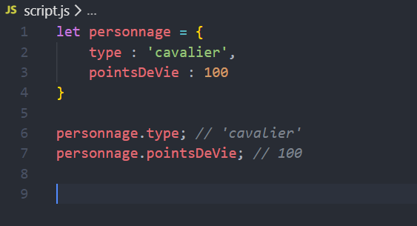


Expressions
Concernant les variables
Déclarer une variable
Mettre des trucs dedans
Assigner une valeur
Assigner une valeur

Slide 5
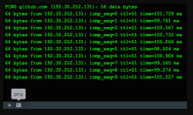
Des instructions
fonctions
prendre_heal
newPointDeVie
75
pointDeVie
50
renvoyer pointDeVie + 25;
facultatif

Slide 6
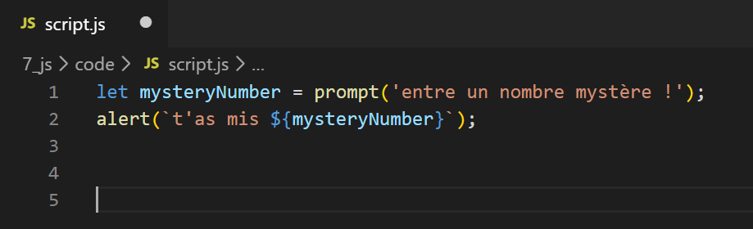
Recuperer une valeur
La fonction prompt
et alert
UNIQUEMENT POUR S’ENTRAINER

Slide 7
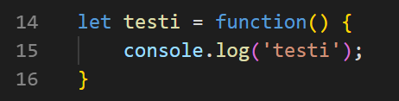
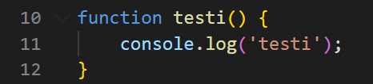
Les fonctions
C’est mieux si c’est les notres
Déclarer une fonction
NE PAS

